Slide 1

КІНОАРХІВ
Веб-додаток на базі Django для менеджменту фільмотеки

Slide 2


Огляд проєкту
Мета проєкту — створення повнофункціональної платформи для каталогізації кінострічок. Система дозволяє користувачам керувати власним архівом, зберігаючи детальну інформацію про кожну одиницю контенту.
1.0
Повний цикл керування даними (CRUD)
Зручна навігація через спільний Header
VERSION
Адаптивний інтерфейс для будь-яких пристроїв
Інтуїтивно зрозумілий дизайн у стилі кінотеатру

Slide 3









Технологічний стек
Python 3
Django
SQLite
Основна мова програмування для логіки сервера.
Потужний веб-фреймворк для швидкої розробки.
Легка та надійна база даних для зберігання архіву.
Django Templates
HTML5 & CSS3
Django ORM
Гнучка система шаблонізації для HTML.
Сучасна верстка та стилізація інтерфейсу.
Ефективна робота з БД без чистого SQL.

Slide 4

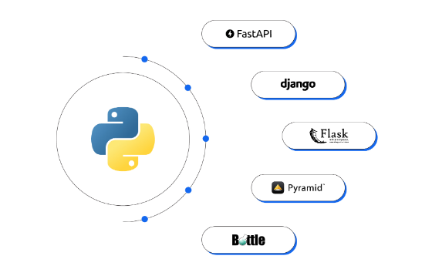
Основні можливості
Керування контентом:
Додавання: Форма з валідацією полів та завантаженням постера.
Перегляд: Список фільмів у вигляді карток та детальна сторінка.
Редагування: Можливість оновити будь-яке поле існуючого фільму.
Видалення: Безпечне очищення бази даних від зайвих записів.

Slide 5
Модель даних (Movie Model)
Поле | Тип даних | Опис
title | CharField(max_length=200) | Назва фільму
director | CharField(max_length=100) | Режисер стрічки
genre | CharField(max_length=100) | Жанр (Драма, Комедія тощо)
year | IntegerField | Рік випуску
poster | ImageField(upload_to='posters/') | Обкладинка фільму
rating | IntegerField (1-10) | Оцінка користувача

Slide 6
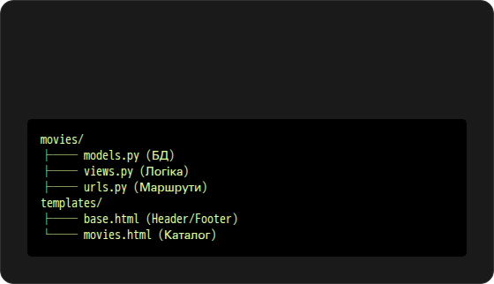



Архітектура проєкту
Структура файлів
Маршрутизація
/ — Головна сторінка
Проєкт організований за стандартом Django:
/movies/ — Каталог фільмів
/movies/add/ — Додавання нового
/movies// — Деталі
/author/ — Про автора

Slide 7
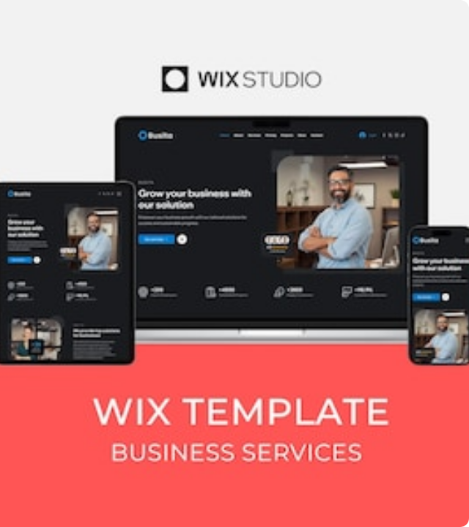
Дизайн та UX
Інтерфейс побудований з акцентом на контент. Використано сучасні картки фільмів з ефектами наведення.
Адаптивний Header з меню
Постери однакового розміру
Темна кольорова гама (Night Mode)
Центрований та збалансований контент

Slide 8


Пошук та фільтрація
Розширений функціонал:
Для зручності користувача було реалізовано інструменти швидкого пошуку в каталозі.
Пошук за назвою: Миттєва фільтрація бази даних через GET-запити.
Search Engine
Сортування: Можливість упорядкування за роком випуску.
Реалізовано на рівні QuerySet у Django Views для максимальної швидкості.
Фільтр жанрів: Відображення лише обраних категорій стрічок.

Slide 9





Аналітика та рейтинги
10/10
Перегляди
Watched
Рейтинг
Автоматичний лічильник відвідувань сторінки фільму.
Відмітка про те, чи був фільм переглянутий користувачем.
Користувацька оцінка якості фільму.

Slide 10
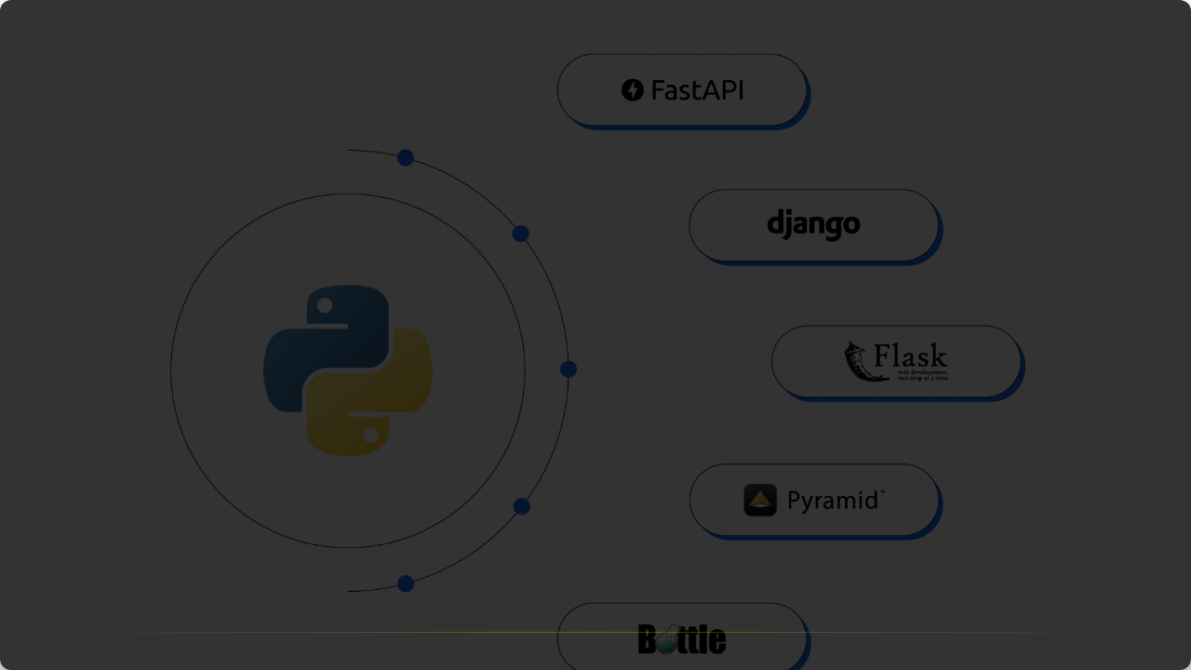


Django Admin
Проєкт включає повністю налаштовану панель адміністратора. Це потужний інструмент для модерації вмісту безпосередньо з браузера, що забезпечує повний контроль над базою даних фільмів.

